Slide 1

Изменения в законодательстве об обработке персональных данных

Slide 2
Рассматриваемые вопросы
1. Согласие на распространение персональных
данных.
2. Государственный контроль за соответствием
обработки персональных данных
требованиям законодательства Российской
Федерации в области персональных данных.
3. Административная ответственность за
административные правонарушения в области
персональных данных.

Slide 3

Согласие на распространение персональных данных
Федеральным законом от 30.12.2020 №519-ФЗ в Федеральный закон от 27.07.2021 № 152-ФЗ «О персональных данных» внесены изменения.
Статья 3 Федерального закона № 152-ФЗ дополнена частью 1.1, которой введено новое понятие: персональные данные, разрешенные субъектом персональных данных для распространения.
Это персональные данные, доступ неограниченного круга лиц к которым предоставлен субъектом персональных данных путем дачи согласия на обработку персональных данных, разрешенных субъектом персональных данных для распространения в порядке, предусмотренном настоящим Федеральным законом.

Slide 4

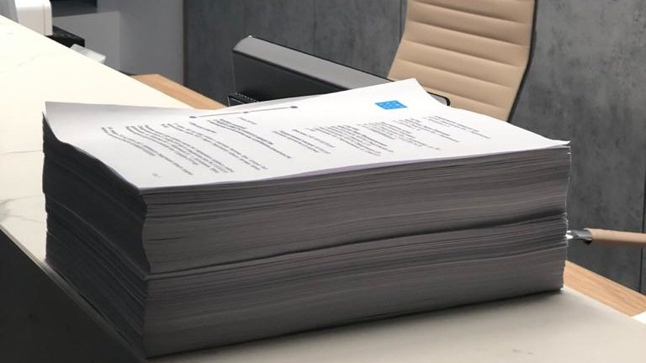
Согласие на распространение персональных данных
Изменения, касающиеся согласия субъекта персональных данных, разрешенных субъектом персональных данных для распространения, изложены в статье 10.1 «Особенности обработки персональных данных, разрешенных субъектом персональных данных для распространения».

Slide 5
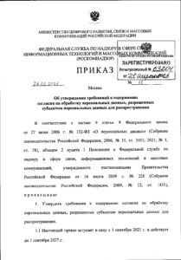
Согласие на распространение персональных данных
Требования к содержанию согласия на обработку персональных данных, разрешенных субъектом персональных данных для распространения, установлены приказом Роскомнадзора от 24.02.2021 №18.

Slide 6

Согласие на распространение персональных данных должно содержать:
1) фамилию, имя, отчество (при наличии) субъекта персональных данных;
2) контактную информацию (номер телефона, адрес электронной почты или почтовый адрес субъекта персональных данных);
3) сведения об операторе-организации: наименование, адрес, указанный в ЕГРЮЛ, ИНН, ОГРН (если он известен субъекту персональных данных);
сведения об операторе-физическом лице: фамилию, имя, отчество (при наличии), место жительства или место пребывания;
сведения об операторе-гражданине, являющемся индивидуальным предпринимателем: фамилию, имя, отчество (при наличии), ИНН, ОГРН (если он известен субъекту персональных данных);

Slide 7
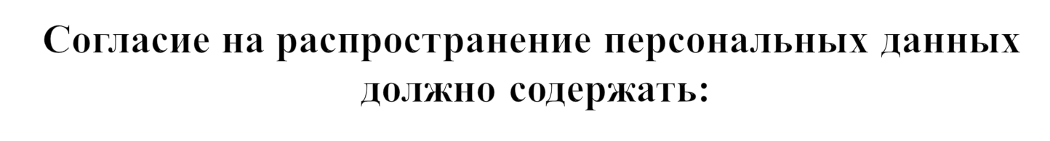
4) сведения об информационных ресурсах оператора (адрес, состоящий из наименования протокола (http или https), сервера (www), домена, имени каталога на сервере и имя файла веб-страницы), посредством которых будут осуществляться предоставление доступа неограниченному кругу лиц и иные действия с персональными данными субъекта персональных данных;
5) цель (цели) обработки персональных данных;

Slide 8
6) категории и перечень персональных данных, на обработку которых дается согласие субъекта персональных данных:
персональные данные (фамилия, имя, отчество (при наличии), год, месяц, дата рождения, место рождения, адрес, семейное положение, образование, профессия, социальное положение, доходы, другая информация, относящаяся к субъекту персональных данных);
специальные категории персональных данных (расовая, национальная принадлежности, политические взгляды, религиозные или философские убеждения, состояние здоровья, интимной жизни, сведения о судимости);
биометрические персональные данные;

Slide 9
7) категории и перечень персональных данных, для обработки которых субъект персональных данных устанавливает условия и запреты, а также перечень устанавливаемых условий и запретов (заполняется по желанию субъекта персональных данных);
8) условия, при которых полученные персональные данные могут передаваться оператором, осуществляющим обработку персональных данных, только по его внутренней сети, обеспечивающей доступ к информации лишь для строго определенных сотрудников, либо с использованием информационно-телекоммуникационных сетей, либо без передачи полученных персональных данных (заполняется по желанию субъекта персональных данных);
9) срок действия согласия.

Slide 10
Согласие на распространение персональных данных
Согласие может быть предоставлено оператору:
1) непосредственно;
2) с использованием информационной системы уполномоченного органа по защите прав субъектов персональных данных.
Во исполнение данной правовой нормы на Портале персональных данных уполномоченного органа (pd.rkn.gov.ru/soglasiya/maket/) Роскомнадзором реализован функционал, позволяющий оператору подготовить шаблон формы согласия на обработку персональных данных, разрешенных субъектом персональных данных для распространения с учетом профессиональной специфики оператора.
Для подачи запроса на согласование необходимо авторизоваться через ЕСИА.

Slide 11
Согласие на распространение персональных данных
Сформированный шаблон формы согласия оператор может направить в Роскомнадзор для получения рекомендаций по формированию такого согласия.
Для направления шаблона согласия в Роскомнадзор необходимо заполнить форму запроса.
Полученные рекомендации Роскомнадзора можно учесть для получения согласия непосредственно от субъекта персональных данных в соответствии с п. 1 ч. 6 ст. 10.1 Федерального закона «О персональных данных».

Slide 12


Согласие на распространение персональных данных
Согласие не может быть включено в единое согласие на обработку персональных данных или в текст договора.
Оформляется отдельно от согласия на обработку персональных данных в рамках поручения оператора, на обработку биометрических и специальных категорий персональных данных, на трансграничную передачу персональных данных, на передачу персональных данных в рамках трудовых отношений.

Slide 13



Согласие на распространение персональных данных
При обработке персональных данных, раскрытых неопределенному кругу лиц самим субъектом персональных данных без предоставления согласия, правовыми основаниями указанной обработки персональных данных будут случаи, предусмотренные ч. 1 ст. 6 Федерального закона «О персональных данных», а также подтверждение оператором законности источника получения персональных данных.

Slide 14

Согласие на распространение персональных данных
В соответствии с ч. 1 ст. 10.1 Федерального закона «О персональных данных» оператор обязан обеспечить субъекту персональных данных возможность определить перечень персональных данных по каждой категории персональных данных, указанной в согласии на обработку персональных данных, разрешенных субъектом персональных данных для распространения.
Заполнение соответствующего поля согласия осуществляется путем изначального указания категории персональных данных с последующим перечислением перечня персональных данных по каждой категории.

Slide 15
Согласие на распространение персональных данных
Пример заполнения
персональные данные (фамилия, имя, отчество, дата рождения, место рождения, адрес, семейное положение, социальное положение, имущественное положение, образование, профессия, доходы);
специальные категории персональных данных (расовая, национальная принадлежности, политические взгляды, религиозные или философские убеждения, состояние здоровья, сведения о судимости и об интимной жизни);
биометрические персональные данные (ДНК, радужная оболочка глаз, дактилоскопическая информация, цветное цифровое фотографическое изображение лица или иное изображение лица, отнесенное законодательством Российской Федерации к биометрическим персональным данным, голос, фотоизображение рисунка вен ладони, полученного в диапазоне, близком к инфракрасному).

Slide 16

Согласие на распространение персональных данных
Указание в согласии специальных категорий персональных данных и биометрических персональных данных допускается в случае предварительного получения оператором согласия субъекта персональных данных в письменной форме на обработку указанных категорий персональных данных или при наличии у оператора иных законных оснований на их обработку в соответствии с требованиями статей 10, 11 Федерального закона «О персональных данных».

Slide 17
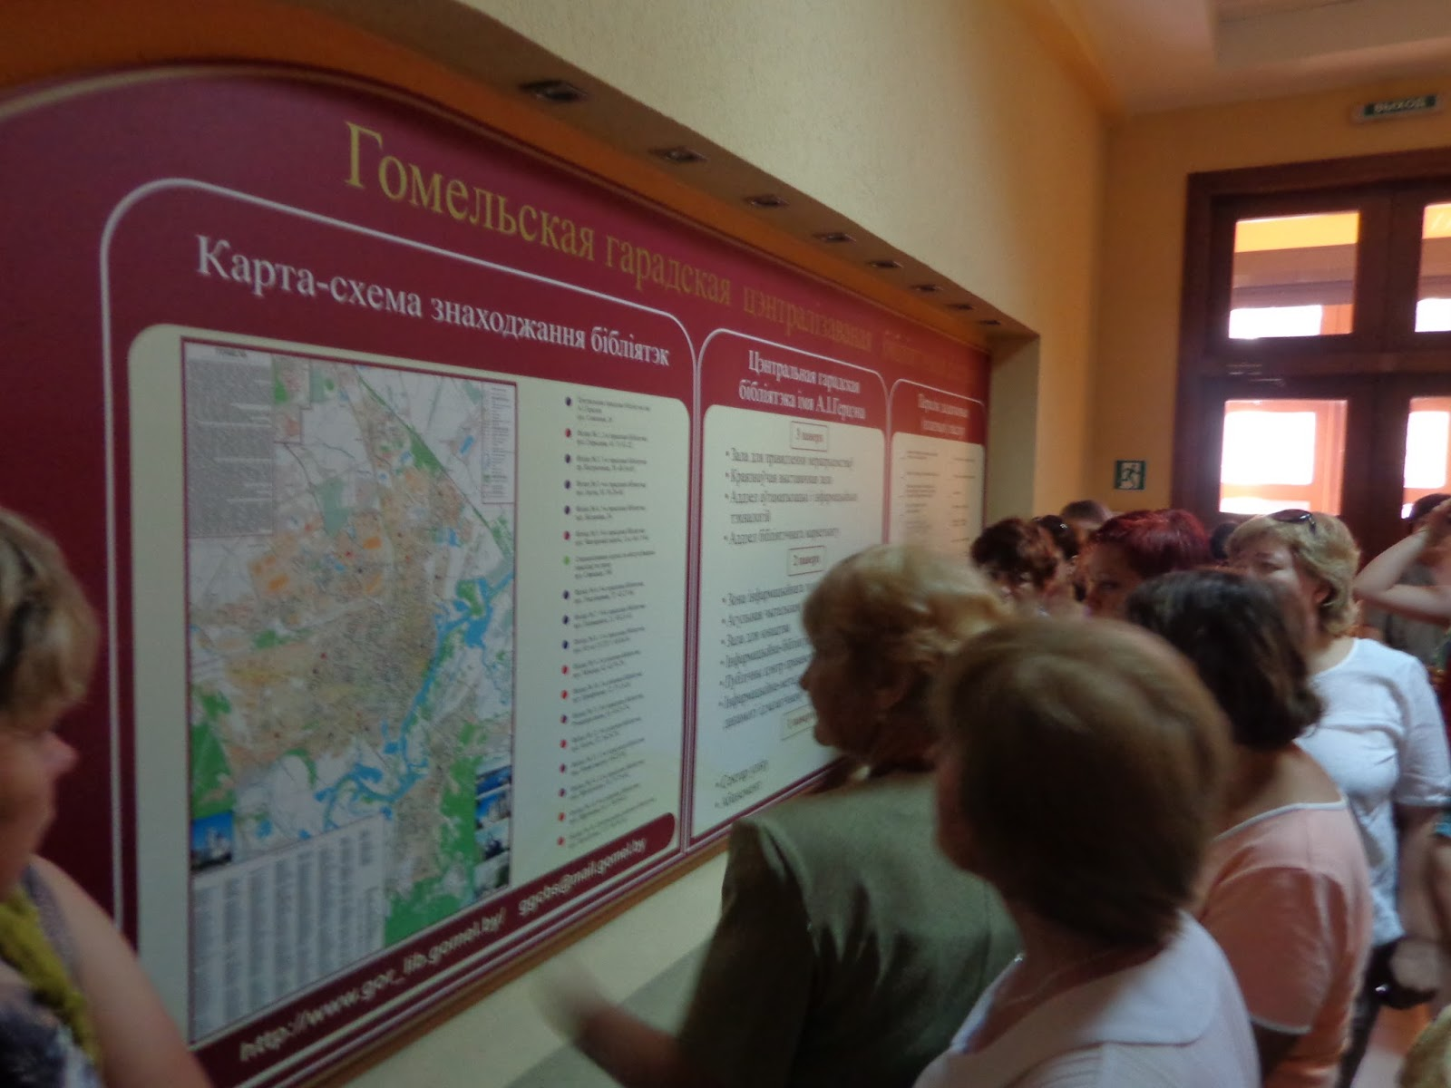
Согласие на распространение персональных данных
Информация об условиях обработки и о наличии запретов и условий на обработку неограниченным кругом лиц персональных данных, разрешенных субъектом персональных данных для распространения, подлежит размещению на официальных интернет-ресурсах, принадлежащих оператору, либо иным способом, обеспечивающим неограниченный доступ к указанной информации (например, на информационном стенде).

Slide 18
Согласие на распространение персональных данных
Молчание или бездействие субъекта персональных данных ни при каких обстоятельствах не может считаться согласием на обработку персональных данных, разрешенных субъектом персональных данных для распространения.
Таким образом, акцепт публичной оферты или иной формы договора (соглашения) по умолчанию, содержащей положения, наделяющие оператора правом распространять персональные данные субъекта персональных данных, не является аналогом согласия на обработку персональных данных, разрешенных субъектом персональных данных для распространения, и не признается в качестве допустимого правового основания.
Заключение договора (соглашения), акцепт публичной оферты, содержащих положения, наделяющие оператора правом распространять персональные данные субъекта персональных данных, путем подписания или посредством совершения субъектом персональных данных конклюдентных действий предусматривает обязанность оператора оформить согласие на обработку персональных данных, разрешенных субъектом персональных данных для распространения.

Slide 19

Согласие на распространение персональных данных
Требование о получении согласия субъекта персональных данных на распространение его персональных данных не применяется в случае обработки персональных данных в рамках полномочий ФОИВ, РОИВ, ОМС.

Slide 20
Согласие на распространение персональных данных
Распространение персональных данных в рамках реализации функций, полномочий и обязанностей, возложенных законодательством Российской Федерации на категории операторов, не являющихся ФОИВ, РОИВ, ОМС, включая образовательные и медицинские организации, предусматривает обязанность оператора получить согласие субъекта персональных данных.

Slide 21

Согласие на распространение персональных данных
Федеральный закон № 519-ФЗ вступил в законную силу 01.03.2021 и не имеет обратной силы. В связи с чем, распространение оператором персональных данных субъектов персональных данных, полученных на законных основаниях до 01.03.2021, не предусматривает обязанность дополнительного получения оператором согласия, установленного указанным федеральным законом.
В то же время, при получении оператором требования субъекта персональных данных прекратить распространение персональных данных, разрешенных субъектом для распространения до 01.03.2021, оператор обязан прекратить распространение персональных данных в течение трех рабочих дней с момента получения требования субъекта персональных данных.

Slide 22
Согласие на распространение персональных данных
Данное требование субъекта персональных данных должно включать в себя фамилию, имя, отчество (при наличии), контактную информацию (номер телефона, адрес электронной почты или почтовый адрес) субъекта персональных данных, а также перечень персональных данных, обработка которых подлежит прекращению.
Указанный в требовании перечень персональных данных субъекта персональных данных с учетом положений ч. 12 ст. 10.1 Федерального закона «О персональных данных» является закрытым и не подлежит дополнительному расширению со стороны оператора (запрос дополнительной информации, идентифицирующей субъекта персональных данных).

Slide 23

Согласие на распространение персональных данных
Действие согласия субъекта персональных данных на обработку персональных данных, разрешенных субъектом персональных данных для распространения, прекращается в полном объеме с момента поступления оператору требования субъекта персональных данных.
При наличии у оператора согласия субъекта персональных данных на обработку его персональных данных, полученного до 01.03.2021, и содержащего положения, наделяющие оператора правом осуществлять распространение персональных данных, действие данного согласия при поступлении в адрес оператора вышеуказанного требования субъекта персональных данных прекращается в части распространения его персональных данных.

Slide 24

Государственный контроль за соответствием обработки персональных данных
С 01.07.2021 государственный контроль за соответствием обработки персональных данных требованиям законодательства Российской Федерации в области персональных данных осуществляется по новым правилам в соответствии с требованиями:
Федерального закона от 31.07.2020 № 248-ФЗ «О государственном контроле (надзоре) и муниципальном контроле в Российской Федерации» и
постановления Правительства Российской Федерации от 29.06.2021 № 1046 «О федеральном государственном контроле (надзоре) за обработкой персональных данных».

Slide 25

Государственный контроль за соответствием обработки персональных данных
В связи с необходимостью предварительного согласования проверок с органами прокуратуры, проверки операторов, осуществляющих обработку персональных данных, запланированные на 2-е полугодие 2021 года отменены.
В настоящее время осуществляется планирование контрольно-надзорных мероприятий на 2022 год.

Slide 26

Административная ответственность за административные правонарушения в области персональных данных
Федеральным законом от 24.02.2021 № 19-ФЗ внесены изменения в статью 13.11 КоАП РФ.
Данные изменения касаются:
1) увеличения размера административного штрафа, предусмотренного частями 1-7 статьи 13.11 КоАП РФ;
2) дополнения статьи 13.11 КоАП РФ новыми частями, согласно которым устанавливается административная ответственность за повторные административные нарушения, предусмотренные частями 1, 2, 5 статьи 13.11 КоАП РФ соответственно.
- ч. 1.1 ст. 13.11 КоАП РФ – за повторную обработку персональных данных в случаях, не предусмотренных законодательством;
- ч. 2.1 ст. 13.11 КоАП РФ – за повторную обработку персональных данных без согласия в письменной форме;
- ч. 5.1 ст. 13.11 КоАП РФ – за повторное невыполнение оператором требования субъекта персональных данных или уполномоченного органа об уточнении персональных данных, их блокирования или уничтожения;
3) срок давности привлечения к административной ответственности за административные правонарушения в области персональных данных увеличен до одного года.
Изменения в КоАП РФ в области персональных данных вступили в силу 27.03.2021.

Slide 27

Благодарю за внимание!

